Slide 1

ПОДАРОК ОЛЕ
В порядке
перевода
Один рабочий день.
Несколько чужих миров.
Твой выбор.
Notes:
Оля, с днем рождения! Эта игра — твое личное путешествие. Все начинается с одного совершенно обычного рабочего дня. А потом знакомая жизнь вдруг уступает место нескольким чужим мирам. В каждом из них ты остаешься главной героиней. И именно тебе решать, куда идти дальше.

Slide 2
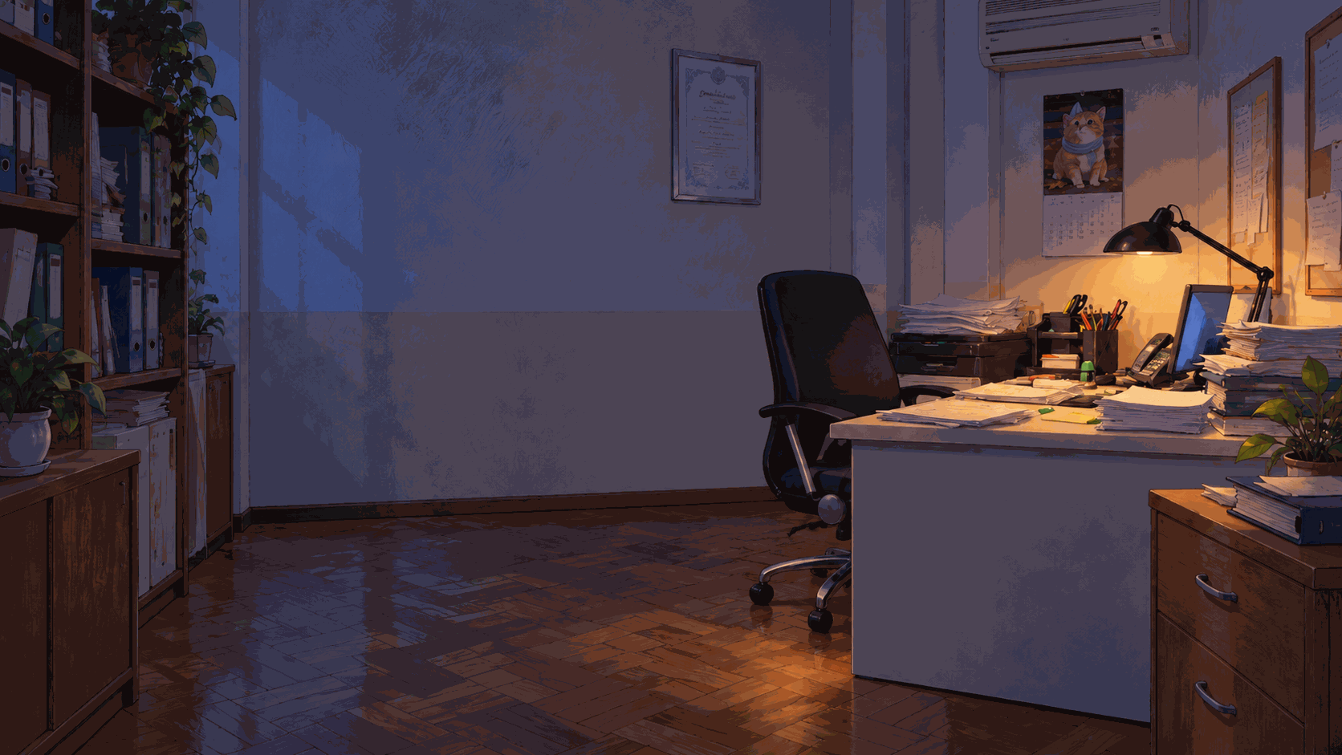


Все начинается
на работе
«Ольга Игоревна,
вы еще здесь?»
«Я только посижу немного»
Notes:
Пока все очень узнаваемо: кабинет, бумаги и конец рабочего дня. Здесь к Оле обращаются «Ольга Игоревна», а у дел, кажется, нет привычки заканчиваться вовремя. Можно еще немного поработать. Но сначала хочется просто посидеть и ненадолго закрыть глаза. Что необычного может случиться за такую короткую паузу?

Slide 3

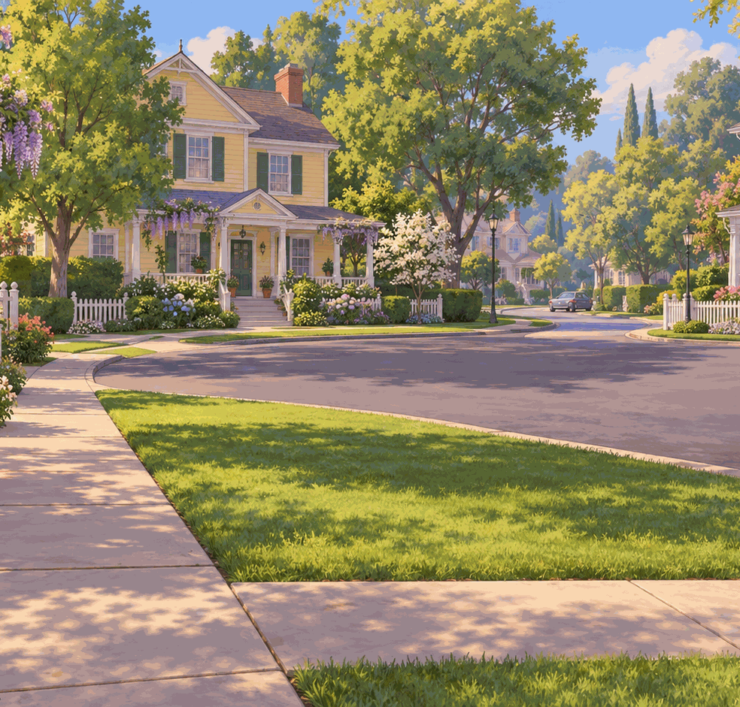
«Так.
Я же сидела»
Вместо стула — солнце,
платье и пирог.
ВИСТЕРИЯ-ЛЕЙН
Notes:
А потом Оля открывает глаза. Только вместо кабинета вокруг солнечная Вистерия-Лейн. Она почему-то уже стоит, на ней другое платье, а в руках теплый пирог. Первую мысль лучше самой Оли не сформулируешь: «Так. Я же сидела». Как она здесь оказалась, пока неизвестно. Зато знакомиться с новым миром придется прямо сейчас.

Slide 4
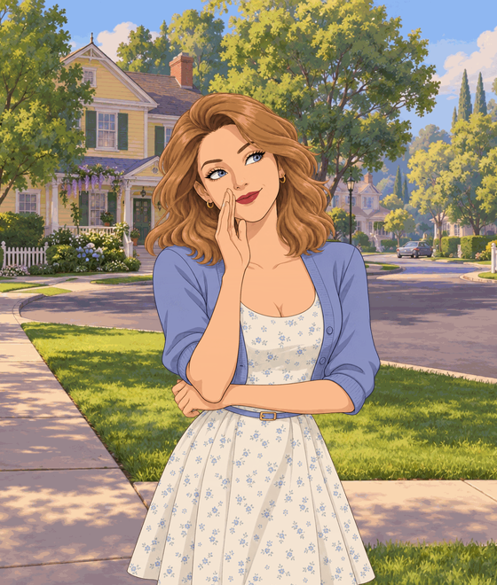
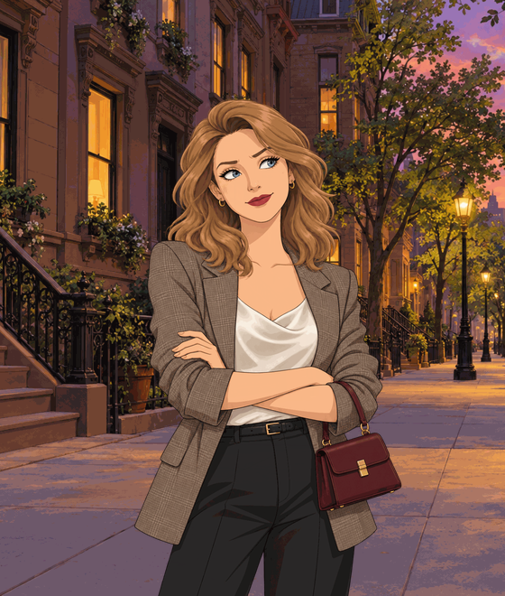
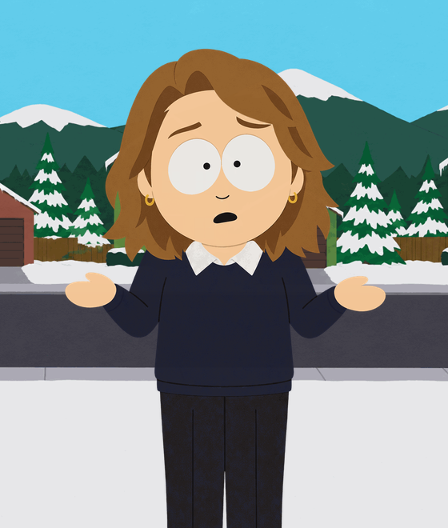
Знакомые миры…
Отчаянные
домохозяйки
Секс в большом
городе
Южный парк
Notes:
Впереди миры, которые легко узнать с первого взгляда. Сначала — уютные улицы и непростые разговоры «Отчаянных домохозяек». Затем — ритм Манхэттена из «Секса в большом городе». А потом — совсем другая логика Южного парка. Оля не наблюдает за ними со стороны: она оказывается внутри и отвечает за собственные поступки.

Slide 5
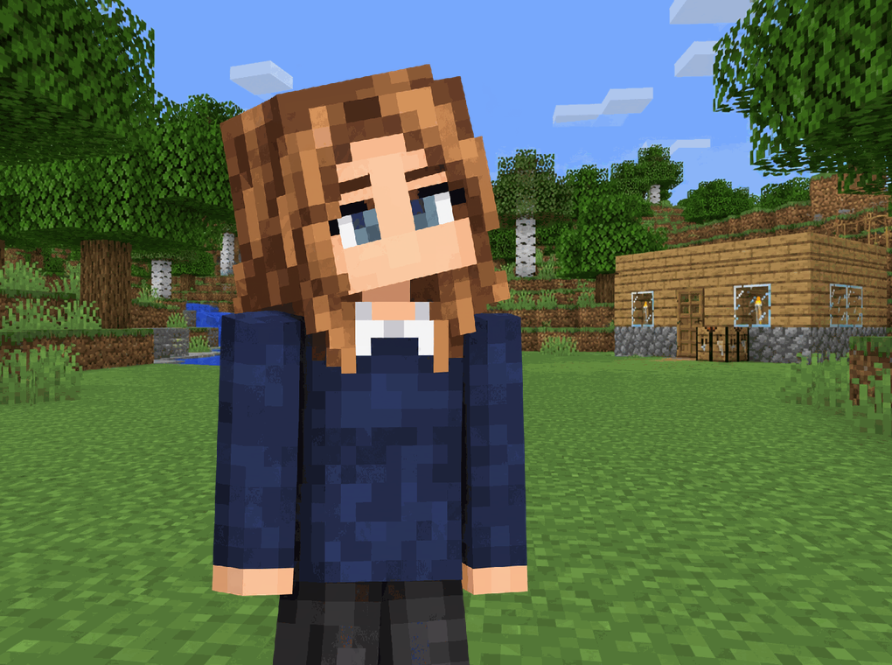
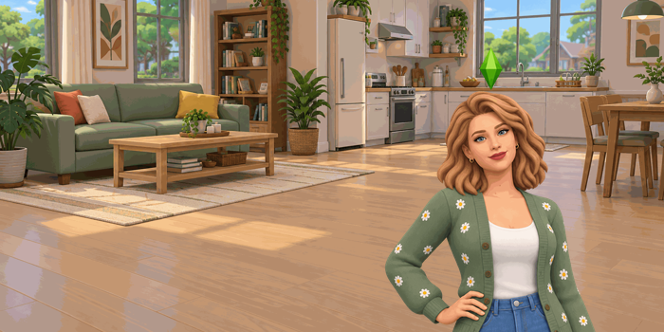
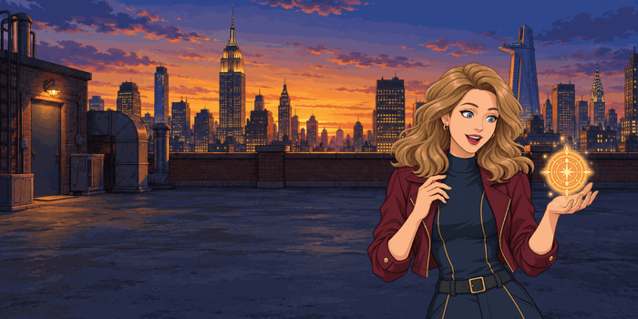
…и еще несколько неожиданных
The Sims
Minecraft
Marvel
Notes:
На этом путешествие не заканчивается. В Minecraft придется освоиться в квадратном мире и подумать об укрытии до ночи. В The Sims привычная жизнь получает свои игровые условности. А в Marvel масштаб происходящего снова меняется. У каждого мира своя атмосфера, свой вид и свои поводы удивиться. Интересно, где тебе захочется задержаться?

Slide 6

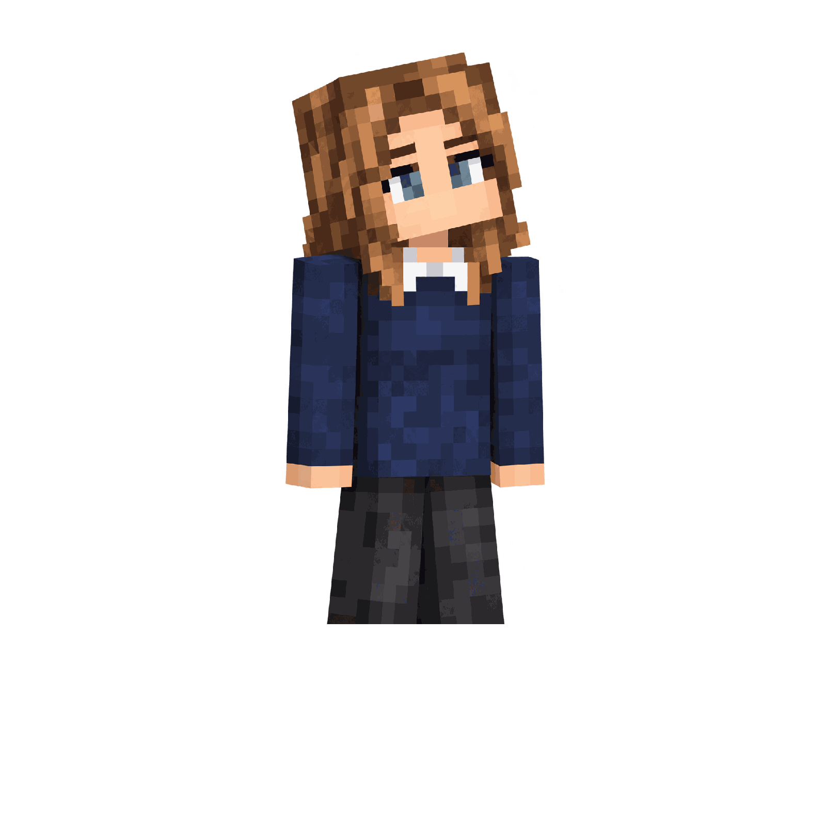

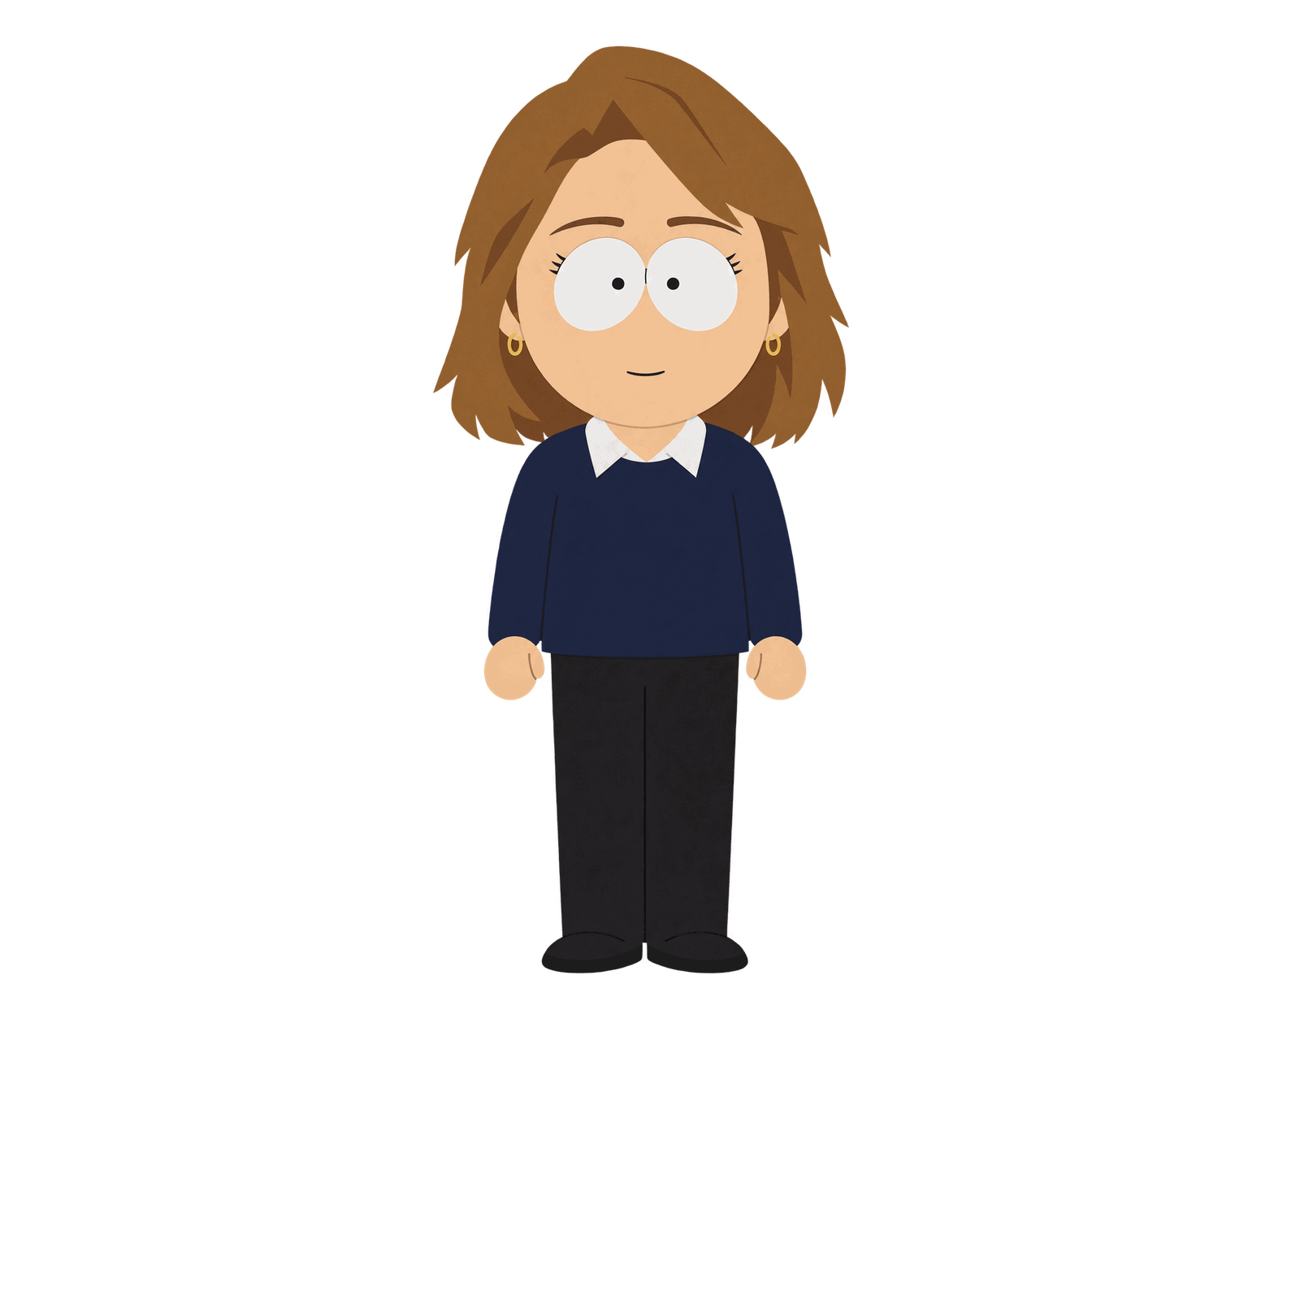
Мир меняется — и Оля тоже
Рисованный мир
Minecraft
The Sims
Южный парк
Notes:
Посмотри, как вместе с миром меняется и сама Оля. В рисованной истории у нее одна пластика, в Minecraft — совсем другая геометрия. В The Sims появляется знакомый игровой образ, а Южный парк превращает ее в плоскую мультяшную героиню. При этом характер остается узнаваемым: она удивляется, сомневается, шутит и постепенно осваивается.

Slide 7
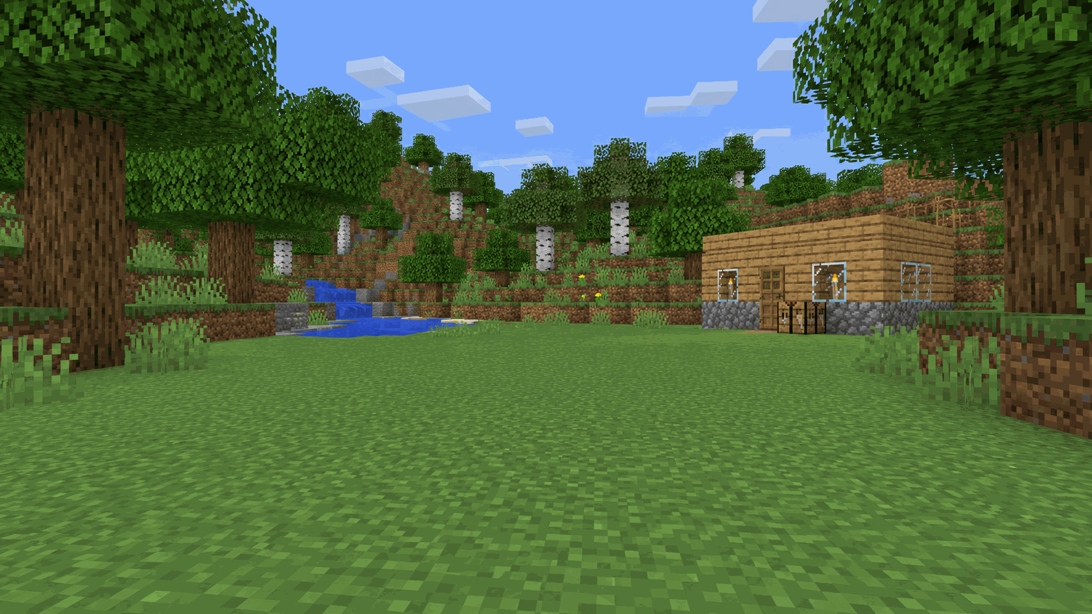


Здесь можно выбирать
Оля
Видишь, человек. Вернее, овца.
У нее есть план на вечер.
Мне тоже нужен.
Собрать дерево и построить
свое укрытие
Идти к деревне до темноты
Notes:
Здесь можно выбирать. Например, это настоящий момент из Minecraft: вечер приближается, и Оле нужен план. Собрать дерево и построить свое укрытие? Или успеть к деревне до темноты? Решения меняют то, как развиваются события. А еще в каждом мире можно остаться. Продолжать путешествие или остановиться — тоже твой выбор.

Slide 8
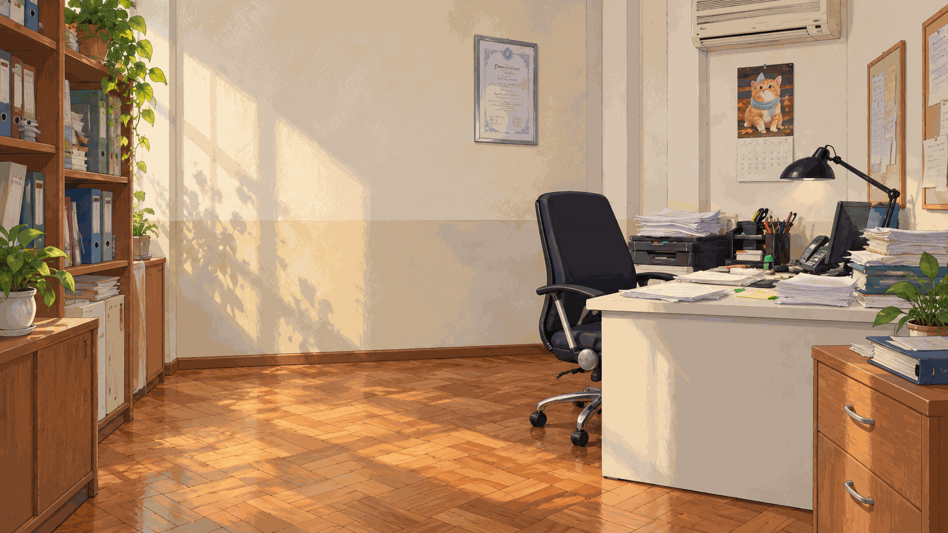


Оля, куда
отправимся?
С днем рождения!
Пусть впереди будет много
хороших историй.
Пора запускать игру
Notes:
Оля, куда отправимся? Пусть этот маленький подарок станет началом хорошего вечера. Здесь можно узнавать любимые миры, смеяться над неожиданностями и выбирать свой путь без спешки. С днем рождения! Желаю тебе побольше радости, интересных встреч и хороших историй впереди. А свою историю в этой игре пора начать прямо сейчас.

